Slide 1
Notes:
Xem video NỖI ĐAU VÔ HẠN CỦA ANH HOÀNG VĂN THỚI - NGƯỜI ĐÀN ÔNG MẤT CẢ GIA ĐÌNH SAU CƠN LŨ QUÉT Ở LÀNG NỦ và chia sẻ những cảm xúc của em.

Slide 2
Bài 5:
Đối diện với nỗi đau
Bí ẩn của làn nước
Bảo Ninh

Slide 3
I.
Đọc – tìm hiểu chung

Slide 4
1. Đọc
- HS đọc với ngữ điệu phù hợp, lưu ý giọng đọc khi đọc lời người kể chuyện và khi đọc lời nhân vật (chậm rãi, thâm trầm, hốt hoảng, sợ hãi, kinh ngạc, đau đớn,…
Notes:
.

Slide 5
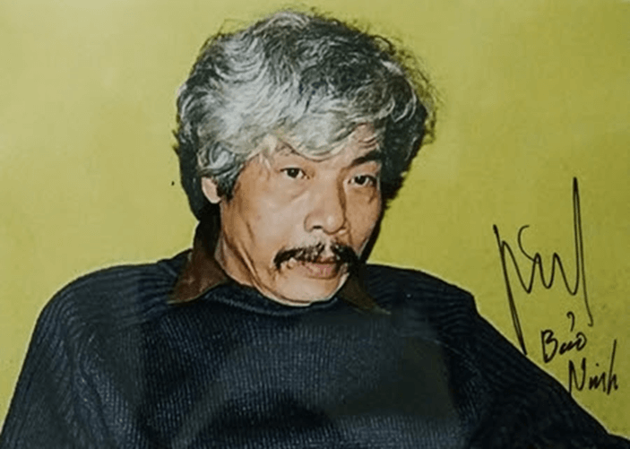
2. Tìm hiểu chung
a. Tác giả
- Sinh năm 1952
- Quê: Quảng Bình.
- Ông vào bộ đội năm 1969 và bắt đầu viết văn sau khi giải ngũ vào năm 1975.
- Tên tuổi của ông gắn liền với “Nỗi buồn chiến tranh” (1991) – một tiểu thuyết được dư luận bạn đọc trong và ngoài nước đánh giá rất cao.
Bảo Ninh

Slide 6
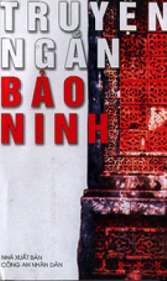
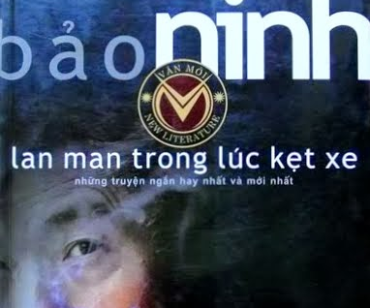
Notes:
- Ngoài ra, ông còn viết nhiều truyện ngắn và tạp bút, được in trong các tập chính: Trại bảy chú lùn (truyện ngắn, 1987); Truyện ngắn Bảo Ninh (2002); Lan man trong lúc kẹt xe (truyện ngắn 2005); Chuyện xưa kết đi, được chưa? (truyện ngắn, 2009); Tạp bút Bảo Ninh (2015)

Slide 7
2. Tìm hiểu chung
b. Tác phẩm
- Thể loại
- Đề tài
Truyện ngắn
Chiến tranh
- Chủ đề
+ Phản ánh trực tiếp vào những đau thương, mất mát của con người thời chiến
+ Tố cáo, phản đối chiến tranh cùng sự sâu sắc với những nỗi đau đớn mà con người thời chiến phải chịu đựng.

Slide 8
II.
Khám phá văn bản

Slide 9
1.
Sự kiện chính

Slide 10
- Cốt truyện xoay quanh sự kiện đêm Rằm tháng Bảy, thời điểm vừa đỉnh lũ vừa vỡ đê.
- Sự việc xảy ra đêm ấy (mất vợ, mất con, có một đứa trẻ được vớt lên từ dòng nước) đã tạo một sự thay đổi lớn cho cuộc đời nhân vật “tôi”: một gia đình bị xé tan, một bí mật được cất giấu cả đời, một nỗi đau không người chia sẻ.
➔ Cốt truyện đơn giản, dễ theo dõi
Notes:
1. Cốt truyện của tác phẩm xoay quanh sự kiện nào?

Slide 11
2. Ngôi kể

Slide 12
- Người kể chuyện xưng “tôi” – người cha
- Tác dụng: Người kể chuyện ngôi thứ nhất trong câu chuyện là người tham dự vào câu chuyện, trải nghiệm trực tiếp nỗi kinh hoàng trong trận lũ, cũng là người duy nhất biết đứa bé được vớt lên từ dòng nước không phải con của mình. Từ vai người cha, nhân vật “tôi” đã tự nguyện nuôi đứa trẻ khôn lớn. Từ lòng nhân từ, vị tha của người cha, nhân vật “tôi” đã không nói ra sự thật về đứa con.
Notes:
2. Câu chuyện được kể bằng lời của người kể chuyện ngôi thứ mấy? Với nội dung câu chuyện được kể, việc lựa chọn ngôi kể như vậy có tác dụng gì?

Slide 13
3.
Nỗi đau của nhân vật “tôi”

Slide 14
Chi tiết nhân vật “chết lặng” lúc nhìn và đón đứa con khi chị phụ nữ bế đứa bé và thay tã cho nó.
Biết đứa bé không phải con mình, nhưng anh vẫn thốt lên “Con tôi” hai lần, như để xác nhận đứa bé trở thành con anh. Không ai biết đứa bé là con ai, có lẽ chỉ dòng nước biết. Bí ẩn của làn nước cũng là bí mật của đứa bé, cũng là bí mật của chính anh.
→ Chi tiết gợi sự ẩn giấu nỗi niềm thông qua lời nói, thể hiện sự chịu đựng nỗi đau, hi sinh thầm lặng vì người khác,
Ca ngợi lòng vị tha của con người
Notes:
3. Điều gì đã khiến nhân vật “tôi” “chết lặng”? Phân tích vai trò của chi tiết này trong việc thể hiện chủ đề của tác phẩm.

Slide 15
THINK – PAIR - SHARE
Nhiệm vụ 1:
Theo em, vì sao nhân vật “tôi” giữ điều bí mật cho riêng mình? Im lặng chịu đựng nỗi đau có phải là lựa chọn tốt nhất của nhân vật không? Vì sao?
Nhiệm vụ 2:
Nêu suy nghĩ của em về ý nghĩa của nhan đề tác phẩm. Em có thể đề xuất một nhan đề khác cho truyện được không? Giải thích ý nghĩa của nhan đề do em đề xuất.

Slide 16
III.
Tổng kết

Slide 17
1. Nghệ thuật
2. Nội dung
Nghệ thuật xây dựng nhân vật, đi sâu vào thế giới nội tâm nhân vật để khắc họa sâu sắc nỗi đau thương, mất mát và khả năng gặm nhấm của nỗi đau trong tâm hồn mỗi người.
Truyện ngắn Bí ẩn của làn nước thông qua việc khắc họa bi bịch của nhân vật "tôi" đã thể hiện lòng đồng cảm, xót thương sâu sắc với những tổn thương, mất mát mà con người phải chịu trong thời chiến; ca ngợi lòng hi sinh cao cả và thể hiện tinh thần phản đối, tố cáo chiến tranh.

Slide 18
IV.
LUYỆN TẬP

Slide 19
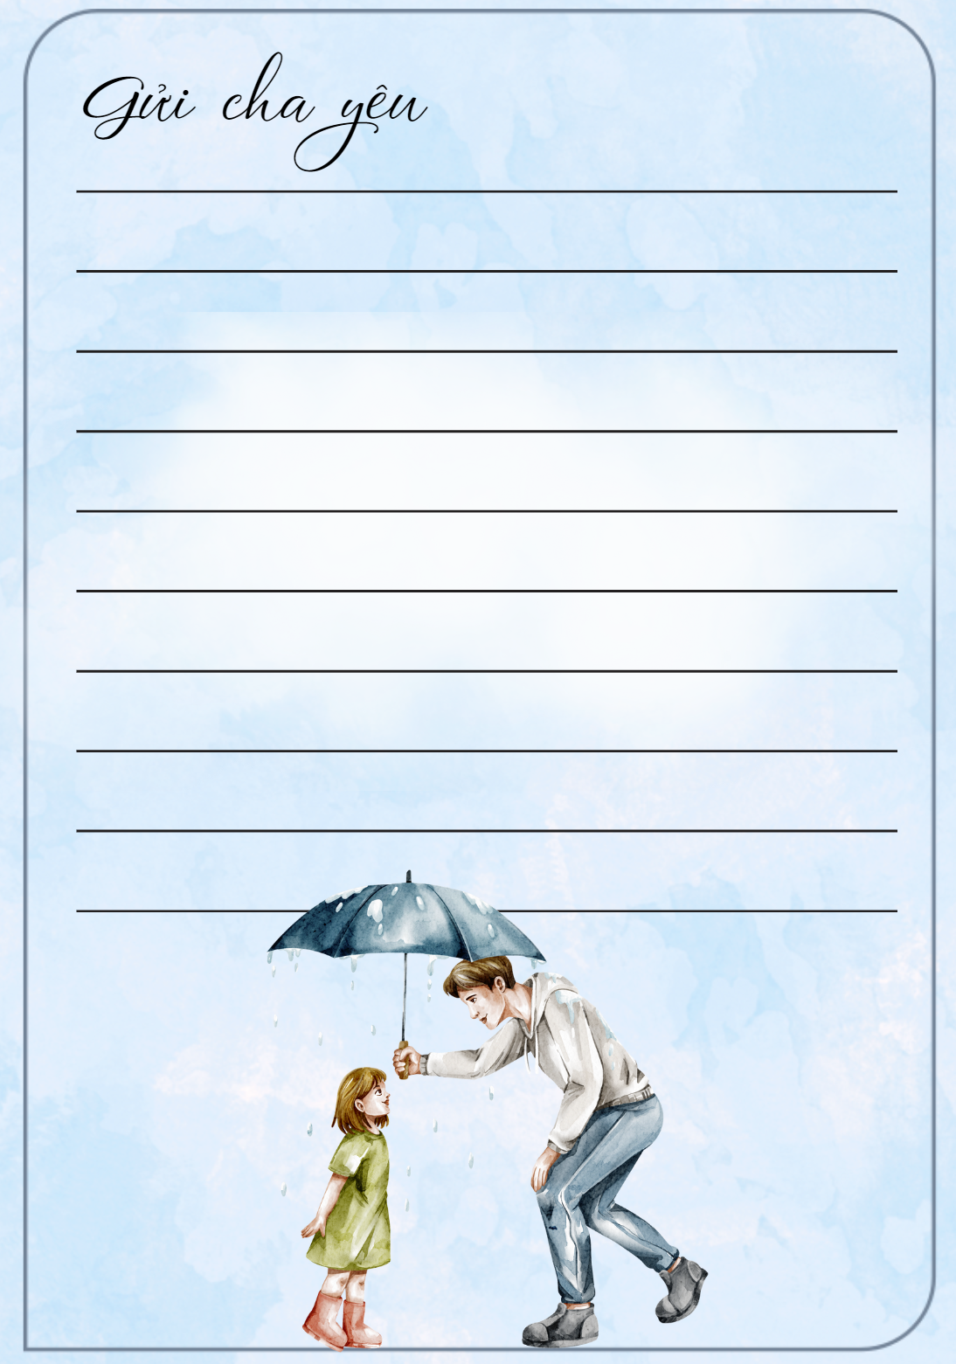
Nếu con là:………..
Notes:
GV cho HS tham gia hoạt động: “Nếu con là….” Hãy nhập vai thành người con gái của nhân vật “tôi” và viết thư gửi cha, chia sẻ nỗi lòng và cảm ơn người cha sau khi biết được sự thật.

Slide 21
Mua Cây
Mua Cây
Mua Cây
Mua Cây
Mua Cây
Mua Cây

Slide 22
1. Trong đoạn trích, đỉnh lũ xảy ra vào khoảng thời gian nào?
Rằm tháng Bảy.
Quay lại

Slide 23
2. Nhân vật tôi trong câu chuyện có phẩm chất như thế nào?
Hết lòng yêu thương vợ con, dũng cảm, không quản ngại sinh mệnh của bản thân để cứu vợ con.
Quay lại

Slide 24
3. Truyện được kể theo ngôi thứ mấy?
Ngôi thứ nhất.
Quay lại

Slide 25
4. Chi tiết ngắm làn nước lặp lại ở đầu và cuối văn bản có ý nghĩa gì?
Tạo sự liền mạch cho câu chuyện, khắc sâu nỗi đau và nguyên nhân khiến nhân vật mãi ám ảnh, day dứt.
Quay lại

Slide 26
5. Bi kịch thực sự của nhân vật tôi trong văn bản là gì?
Không cứu được vợ và người con trai mới sinh của mình mà cứu con của người đàn bà xa lạ.
Quay lại

